Slide 1

üzleti folyamatok fenntartható fejlesztése
  Orosz Tamás
  Adattudományi és Adattechnológiai Tanszék
  ELTE Informatikai Kar
  orosztamas@inf.elte.hu
  2022. május 26-27.
SAP ESETTANULMÁNYOK
TKP 2022

Slide 2
Bevezetés
Reagálás környezetünk változására
  hatékony és gördülékeny változásmenedzsment
  fenntartható fejlődés irányelveinek követése (ENSZ)
A piacgazdaság szereplői fennmaradásra törekszenek
  célul tűzik ki a folyamatos fejlődést és stabilitást
Nagyvállalatok működésében különös szerepet játszik
  az információk megszerzése, az információvagyonnal gazdálkodás
  gördülékeny változásmenedzsment
  operatív tevékenységeket, stratégiai tervezést érintő ismeretek

Slide 3
Kutatási Célok
Metodika:
  ERP rendszerek optimalizációja innovatív és fenntartható megoldások szintézisével
  Ügyfélközpontú ERP megoldások
  Fenntartható ERP rendszerek
  Innovatív ERP változáskezelés
  Robosztus ERP rendszerek

Slide 4
Tervezett megvalósítás
ERP rendszerekben alkalmazott technológiák optimalizálása, illesztése és elosztása:
Változáskezelés menedzsmentje, verziókezelés
Üzleti funkciókhoz illesztés
Szervezeti hatékonyságvizsgálat
Legjobb gyakorlatok, útmutatók felülvizsgálata: építőkockák

Slide 5
Ügyfélközpontú szemléletmódok, eljárások megvalósítása vállalati környezetben
Rendszerkörnyezet vizsgálata, felmérése
Meglévő funkciók vizsgálata, újakra javaslattétel
Standard és saját megoldások kiválasztása
Alkalmazások szervezethez való illesztése
Tesztelés, visszacsatolás, továbbfejlesztés lehetősége
Fenntarthatóság biztosítása

Slide 6
Technológiai kihívások rendszerfrissítések, bevezetések során
  Üzleti funkciók fenntarthatósága
  Párhuzamos megoldások megvalósítása
  Innovatív eszközök illesztése
  Hatékony vállalati és partneri tudásmenedzsment

Slide 7
Piaci előnyök felismerése és érvényesítése adott rendszerkörnyezetben
  Üzleti folyamatok és kapcsolódó technológiák optimalizálása
  Üzleti funkciók megvalósítása szervezeti nézőpontból (aspektusból)
  Átfogó innovatív megoldások (kapcsolódó megoldások azonosításával)
  Rugalmas, adaptív válaszok (reakciók)

Slide 8
Fenntartható megoldások
  Ügyfélközpontú
  Robosztus
  Innovatív
  Rugalmas, adaptív

Slide 9
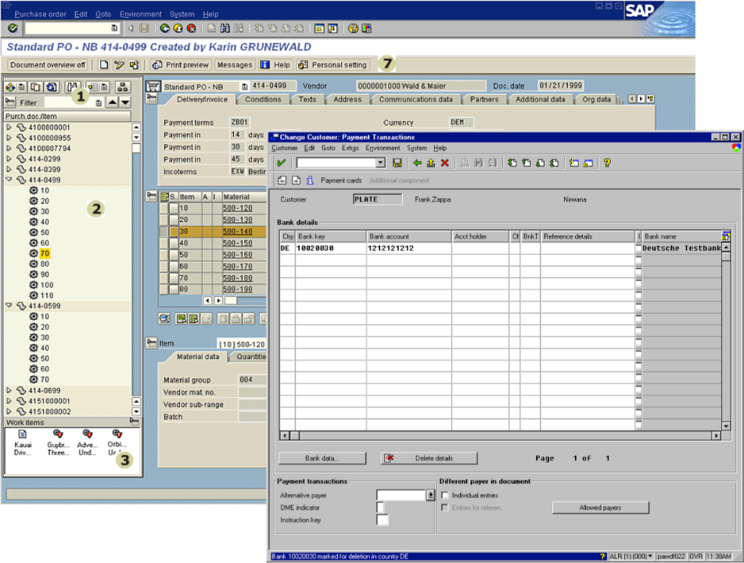
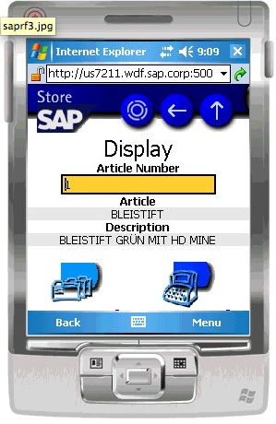
Technológiától független nézőpontok:
Felhasználóbarát megoldások
Fejlesztési eszközök és módszertanok, felhasználói felületek
Átláthatóság, könnyű kezelhetőség
Rugalmasság, bővíthetőség
Újra felhasználható elemek
Integrációs pontok
Technológiák beépíthetősége
SAP konzolos példa
SAP GUI Enjoy Control

Slide 10
Technológiától független nézőpontok:
2. Üzleti igény vezérelt módszertan kiválasztása
Listák, tranzakciók, App-ok
  Interaktivitás (reszponzív)
  Paraméterezhetőség, szűrés, kiválasztás
  Ellenőrzés, jogosultságvizsgálat, szerepalapú funkciók
  Áttekinthető listakép, automatikus adatszelekció
  Dinamikus adatmegjelenítés, módosítás

Slide 11
Technológiától független nézőpontok:
3. Szolgáltatás-orientált koncepció és architektúra
BPM, Workflow
  Komplex üzleti objektumokhoz kapcsolódó szolgáltatások (BAPI)
  Standard Workflow-sablonok implementációja
  Standard eszközök, protokollok (WSDL, REST)
  OData szolgáltatások
  Szervizek módosult szerepet töltenek be: dinamikus lista

Slide 12
Fejlesztési eszközök alkalmazása
SOA és BPM
Bővítési keretrendszer

Slide 13
Szoftver életciklus, változáskezelés projekt szemléletben
Projektek támogatása:
  Bevezetés
  Upgrade
  Üzleti folyamatok újratervezése
Microsoft Dynamics Sure Step
Prince2
Microsoft Dynamics Sure Step módszertan

Slide 14
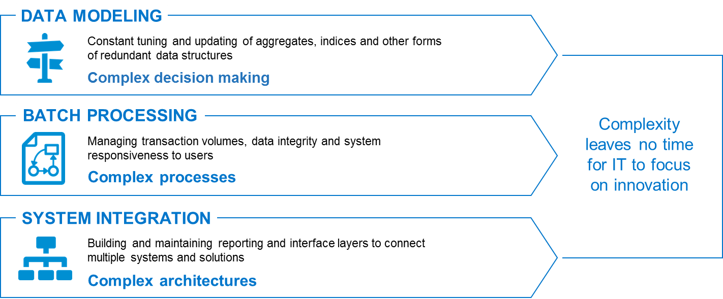
Digitális gazdaság kihívásai
Source: SAP (2015a)

Slide 15
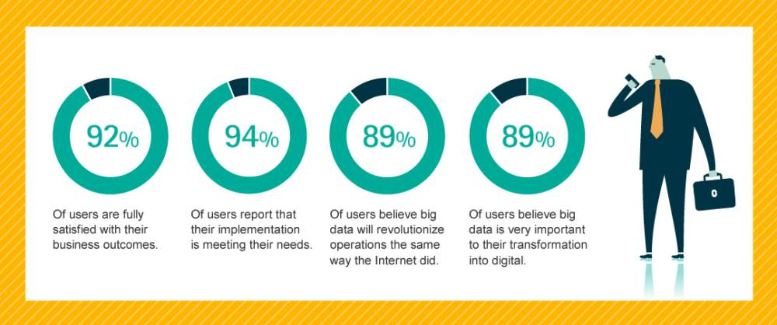

Szoftveres innováció
Adatforrások bővítése
Machine Learning
Big Data

Slide 16
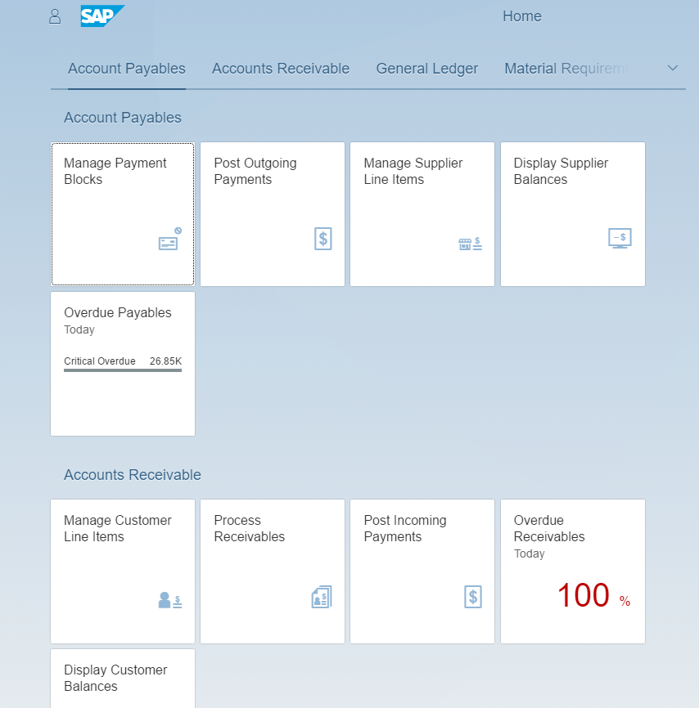
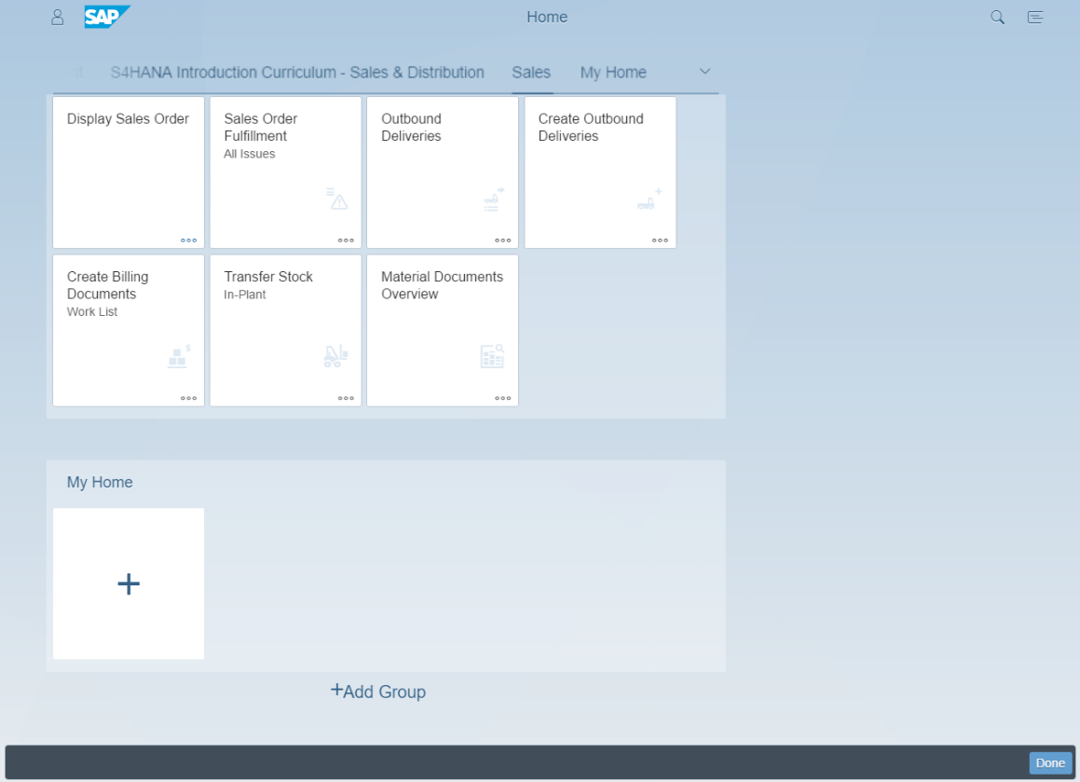
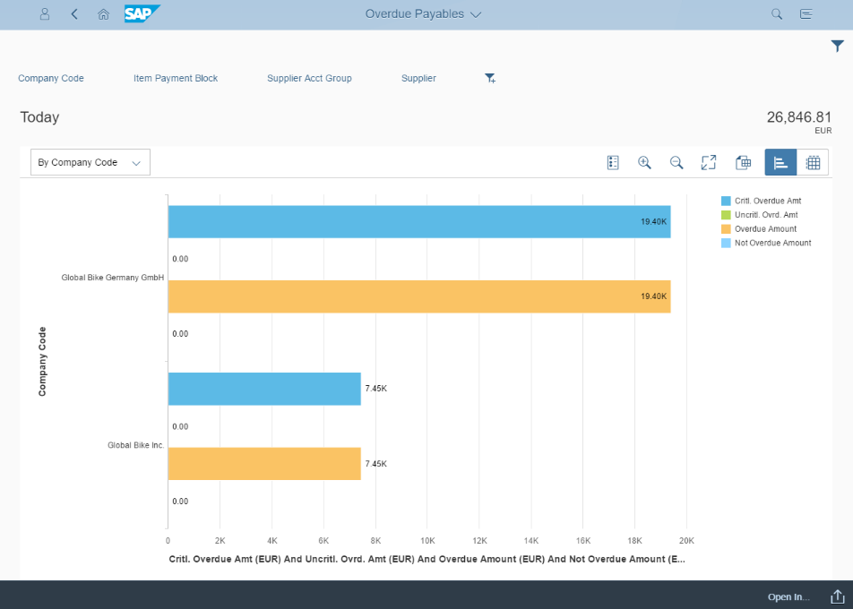
Architekturális, felhasználói felület innováció

Slide 17
Változások a projektmenedzsmentben
WATERFALL
AGILE
SCRUM
KANBAN
SCRUMBAN
EXTREME PROGRAMMING
LEANCRITICAL CHAIN/PATH

Slide 18
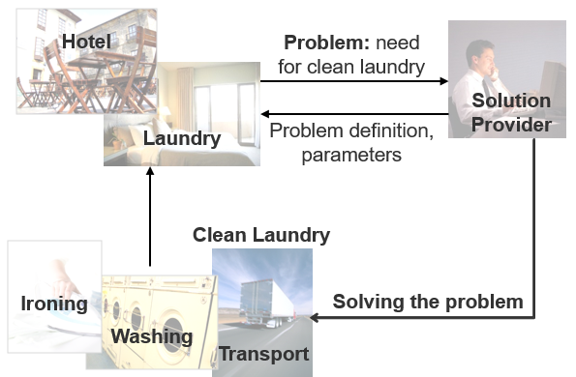
Megatrendek: Cyber-Physical System + Product Service Systems
Cyber-Physical Systems:
Product Service Systems:
systems
human machine interface
connection to other systems
physical/mechanical system CPS
embedded system
sensors and actuators
electronic hardware
software
IoT
Industry 4.0
Source: own illustration

Slide 19
Üzleti változásmenedzsmentet kiváltó okok
Social Environment
Political Environment
Company
Ecological Environment
Institutional Environment
Economical Environment
Technological Environment

Slide 20
Ellenállás az üzleti változással szemben
 | Verbal | Non-verbal
Active | Opposition (counter-argumentation, accusation, threat, polemic, stubbornness) | Agitation (restlessness, disagreement, intrigue, rumor, group building)
Passive | Avoid (Remain silent, mess around, make fun, discuss unimportant stuff) | Listlessness (inattention, fatigue, stay away, disease)
Doppler and Lauterburg (2002)

Slide 21
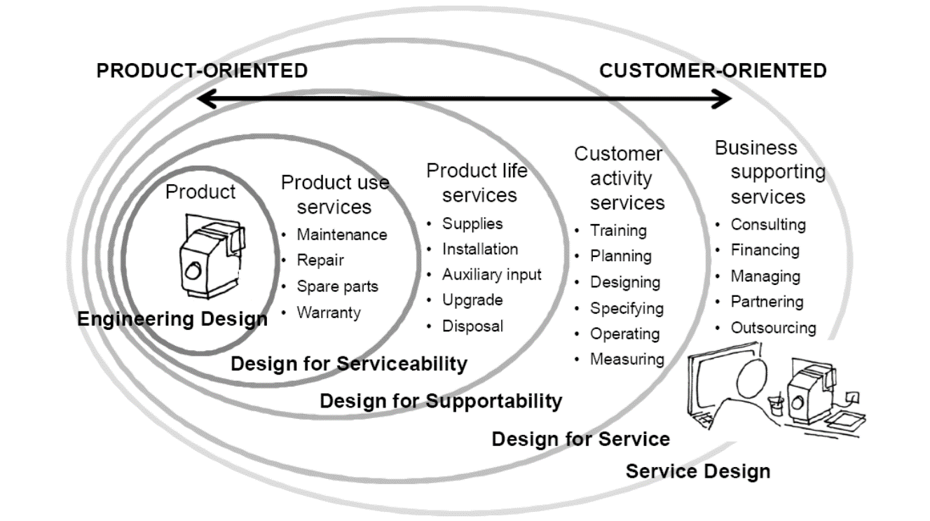
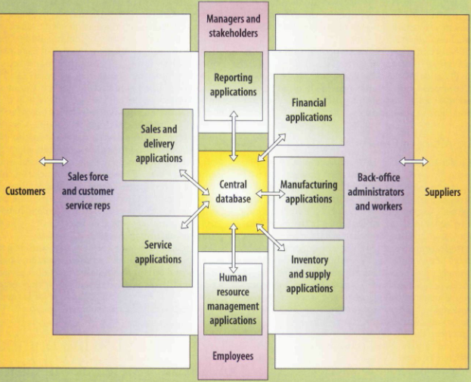
Integrált rendszerkoncepció mellett egyedi szolgáltatások beépítése a rendszerkörnyezetbe
monolit -> integrált rendszer
integrált rendszer + szolgáltatás

Slide 22
Újfajta gondolkodásmód folyamata:
Design Thinking Process
Process Overview
EMPATHIZE
IDEATE
DEFINE
PROTOTYPE
TEST

Slide 23
Közösségi hálózat bevonása
Social Media
Digital Media
Technologies/ Social Software
Wikis
Blogs
Instant Messaging
Collaborative Writing
Internet Forum
Social Network
Massive Multiplayer Online Games (MOOG)
…
Internet
world-wide-web
Computer Games
Mobiles
Showrooms
Whiteboards
…

Slide 24
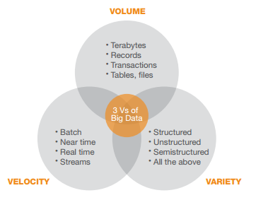
SMAC: Spcial – Mobile – Analytics - Cloud
Business Intelligence (BI)
  Systematic analysis (collect, analyse, visualize) of data for gaining new knowledge
Big Data (amount)
  High data volumes
  An extraordinary variety of data types
  Data with a high data feed velocity
Smart Data (value)
Social – transforms core business processes
Mobile - connects employees to their work and each other
Analytics - helps companies innovate
Cloud - drives business agility

Slide 25
Modern SAP Fiori felhasználói felület
Testreszabás
SAP S/4HANA
alkalmazások
Testreszabás
Analitika

Slide 26
Benyújtott publikációk
T. Orosz, ”Model transition by means of Zachmann Enterprise Architecture Framework”, in 10 TH JUBILEE IEEE INTERNATIONAL CONFERENCE ON COMPUTATIONAL CYBERNETICS AND CYBER-MEDICAL SYSTEMS. 2022. 6 Pages.​
T. Orosz, “Functionaility Affacted SAP Digital Transformation” in 26th IEEE International Conference on Intelligent Engineering Systems 2022 5 Pages.​
T. Orosz, “User experience improvement by means of innovative SAP user interfaces” in 26th IEEE International Conference on Intelligent Engineering Systems 2022 5 Pages.
T. Orosz, “Dependency analysis of effective hybrid ERP solution deployment by means of composing customer-specific SAP best practices”, Intelligent Systems with Applications, 15 Pages​
Egyéb publikációk
Szekcióvezetés: Adaptive Physics Contest Preparation Applying Data Science Elements, National Meetings of the American Association of Physics Teachers

Slide 27
Köszönöm A figyelmet!

